Slide 1
III/2 Inovace a zkvalitnění výuky prostřednictvím ICT | VY_32_INOVACE_1_3_17
Název vzdělávacího materiálu | Bezpečnost v síti – elektronický podpis
Jméno autora | Ing. Bulka Josef
Tematická oblast | Počítačové sítě a internet
Vzdělávací obor | Všechny obory školy
Předmět | Informační a komunikační technologie
Ročník | 1. a 2.
Rozvíjené klíčové kompetence | Kompetence k učení, řešení problému, komunikativní, pracovní, personální a sociální.
Průřezové téma | Informační a komunikační technologie, Člověk a svět práce, Člověk a životní prostředí, Občan v demokratické společnosti.
EU peníze školám“
Projekt DIGIT – digitalizace výuky na ISŠTE Sokolov
reg.č. CZ.1.07/1.5.00/34.0496

Slide 2
Časový harmonogram | 1 vyučovací hodina
Použitá literatura a zdroje | Internet – Wikipedia Klimeš, Skalka, Lovászová, Švec, Informatika pro maturanty a zájemce o studium na vysokých školách. ISBN978-80-89132-71-3
Pomůcky a prostředky | Dataprojektor, výpočetní technika, názorné pomůcky a díly hardware z oblasti výpočetní techniky.
Anotace | Problematika počítačové gramotnosti, pojmy informační a komunikační technologie (ICT).
Způsob využití výukového materiálu ve výuce | Výklad a cvičení. Opakování a domácí příprava žáků na vyučování.
Datum (období) vytvoření vzdělávacího materiálu | Září 2012
Tento výukový materiál je plně v souladu s Autorským zákonem ( jsou zde dodržována všechna autorská práva). Pokud není uvedeno jinak, autorem textů a obrázků je Ing. Josef Bulka.

Slide 3
Bezpečnost v síti - elektronický podpis
Ing. Bulka Josef

Slide 4
Elektronický podpis (digitální) podpis je označení specifických dat, které v počítači nahrazují klasický vlastnoruční podpis.
Elektronický podpis je vytvořen pro konkrétní soubor dat a je možné pomocí počítače ověřit, zda je platný.
Součástí elektronického podpisu je jednoznačná identifikace toho, kdo podpis vytvořil.
Ověření elektronického podpisu zahrnuje mimo matematických operací zároveň přenos důvěry z důvěryhodné, certifikační autority (CA) na tvůrce podpisu a důvěryhodnost elektronicky podepsaného dokumentu.

Slide 5
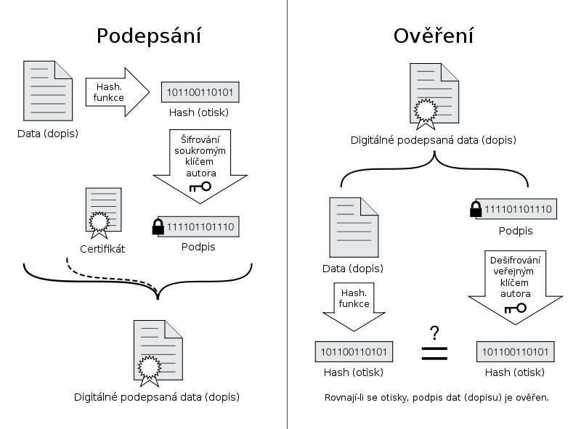
Zdroj: autor: ToOb (talk)

Slide 6
Elektronický podpis je aplikací asymetrického šifrování s veřejným klíčem.
Jako první je vypočítán otisk (tzv. hash) dokumentu (krátké číslo).
Výsledný hash je následně zašifrován autorovým privátním klíčem, a tak vznikne elektronický podpis.
Při ověření podpisu je nejprve znovu vypočítá hash zprávy.
Potom pomocí veřejného klíče autora podpisu je dešifrován obsah elektronického podpisu a výsledek je porovnán s vypočteným hashem zprávy.
Pokud jsou obě hodnoty hashe stejné, je podpis z matematického hlediska platný.

Slide 7
Důvěryhodnost platného elektronického podpisu je nutné zjistit pomocí principu přenosu důvěry z důvěryhodné třetí strany na údaj o majiteli veřejného klíče, pomocí kterého došlo k ověření platnosti elektronického podpisu.
K tomu je využit digitální certifikát, který vydává důvěryhodná certifikační autorita.
Digitální certifikát je elektronicky podepsaný veřejný klíč, ke kterému jsou připojeny identifikační údaje jeho majitele.

Slide 8
Příklady použití elektronického podpisu:
u přihlášky a odhlášky k nemocenskému pojištění
u přiznání k DPH
při elektronické komunikaci se státní správou
při žádosti o sociální dávky a komunikaci se zdravotními pojišťovnami
při podání přehledu o příjmech a výdajích OSVČ
při použití datové schránky
při podepisování faktur
jako elektronický podpis PDF dokumentů

Slide 9
V české legislativě je definován zaručený elektronický podpis, který vyhovuje uznávání státní správou (zákon č. 227/2000 Sb. o elektronickém podpisu).
Ministerstvo vnitra vykonává povinnosti stanovené tímto zákonem a stanovuje požadavky podle vyhlášky č. 378/2006 Sb. o postupech kvalifikovaných poskytovatelů certifikačních služeb.
Zákon byl několikrát novelizován a odpovídá evropské legislativě a obdobným zákonům v ostatních státech světa.

Slide 10
Dne 1. 11. 2009 byl spuštěn Informační systém datových schránek (ISDS), a to na základě zákona č.300/21008 Sb. o elektronických úkonech a autorizované konverzi dokumentů.
Informační systém datových schránek se dále řídí vyhláškou č.194/2009 Sb. a Provozním řádem.
Vstup a založení datové schránky je možný na https://www.mojedatovaschranka.cz.

Slide 11
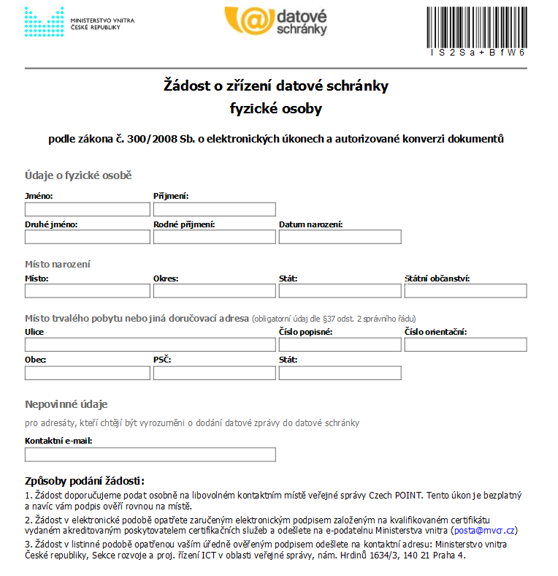
Vzor žádosti o zřízení datové schránky:
Zdroj: http://www.datoveschranky.info/cz/metodicke-postupy/postupy-pri-zrizovani-datove-schranky-a-zadost-id34700/

Slide 12
Pracovní list

Slide 13
Zadání:
Vstupte na Internetu na datové stránky http://www.datoveschranky.info/obcan/, zde se seznamte se zásadami a podmínkami jejich činnosti.
Kdo musí mít ze zákona tyto stránky založeny a jakým způsobem je ošetřena legislativně jejich činnost?

Slide 14
Test a ověření znalostí

Slide 15
Elektronický podpis (digitální) podpis:
je naskenovaný vlastnoruční podpis
specifická data, která v počítači nahrazují klasický vlastnoruční podpis
6-ti místný zašifrovaný kód
Platnost elektronického podpisu ověříme:
podpisovým vzorem
pomocí počítače a certifikační autority
porovnání údajů v databázi podpisů

Slide 16
Hash dokumentu:
je šifrovací algoritmus dokumentu
převod dokumentu do ASCII kódu
krátké číslo, tzv. otisk dokumentu
Digitální certifikát:
je elektronicky zaslaný certifikát ve formátu PDF
je vytištěný certifikát, podepsaný CA
je elektronicky podepsaný veřejný klíč

Slide 17
Odkazy a použitá literatura:
http://upload.wikimedia.org/wikipedia/commons/thumb/2/21/Digital_Signature_diagram_cs.svg/800px-Digital_Signature_diagram_cs.svg.pnghttp://www.pebblesandbuttons.com
http://cs.wikipedia.org/wiki/Digitální_podpis
http://crypto-world.info/
http://www.digitalni-podpis.cz/
Klimeš, Skalka, Lovászová, Švec, Informatika pro maturanty a zájemce o studium na vysokých školách. ISBN978-80-89132-71-3

